Slide 1

Intelldata consulting
analyze, optimize, repeat
John Budnik, Dion Hoxha, Giuliano Troia Sanso, Luca Weinmann
Notes:
Herzlich Willkommen
Namen

Slide 2
Lassen sich resultierende Eigenschaften anhand von Eingangseigenschaften vorhersagen?
Notes:
Die Aufgabe beschäftig
Machine Learning
Gute Nachrichten

Slide 3
Agenda
DATEN GRUNDLAGE
MODELL PLANUNG
MODELL ERSTELLUNG
ERGEBNIS
ZUSAMMENFASSUNG - AUSBLICK
Notes:
Discrovery: Datensatz von Ihnen
https://www.guru99.com/data-science-tutorial.html
Preproccesing -> training -> testing

Slide 4

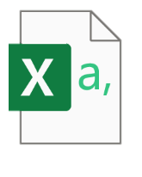
DATEN GRUNDLAGE
XKlasse
LScore
Qualität
Fehler
Gewicht
Höhe
Farbreinheit
Durchmesser
Gammawert
Ionisations-faktor
Warpfaktor
ShineScore
SmartBuild.csv
Fluxkom-pensation
Notes:
Eingangseigenschaften
Und die Ausgangeigenschaften mit numerischen und alphanumerischen Werten
10000

Slide 5





Modell Planung
Easy to use
Good Functions
Established
Visualisation

Slide 6


Modell Planung
Decision Tree
Linear Model

Slide 7

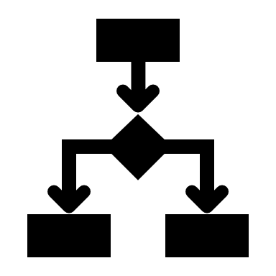



Modell Erstellung – Grundidee Der Software
Train-Data
Model
SmartBuild.csv
Test-Data
Predictions
Properties

Slide 8

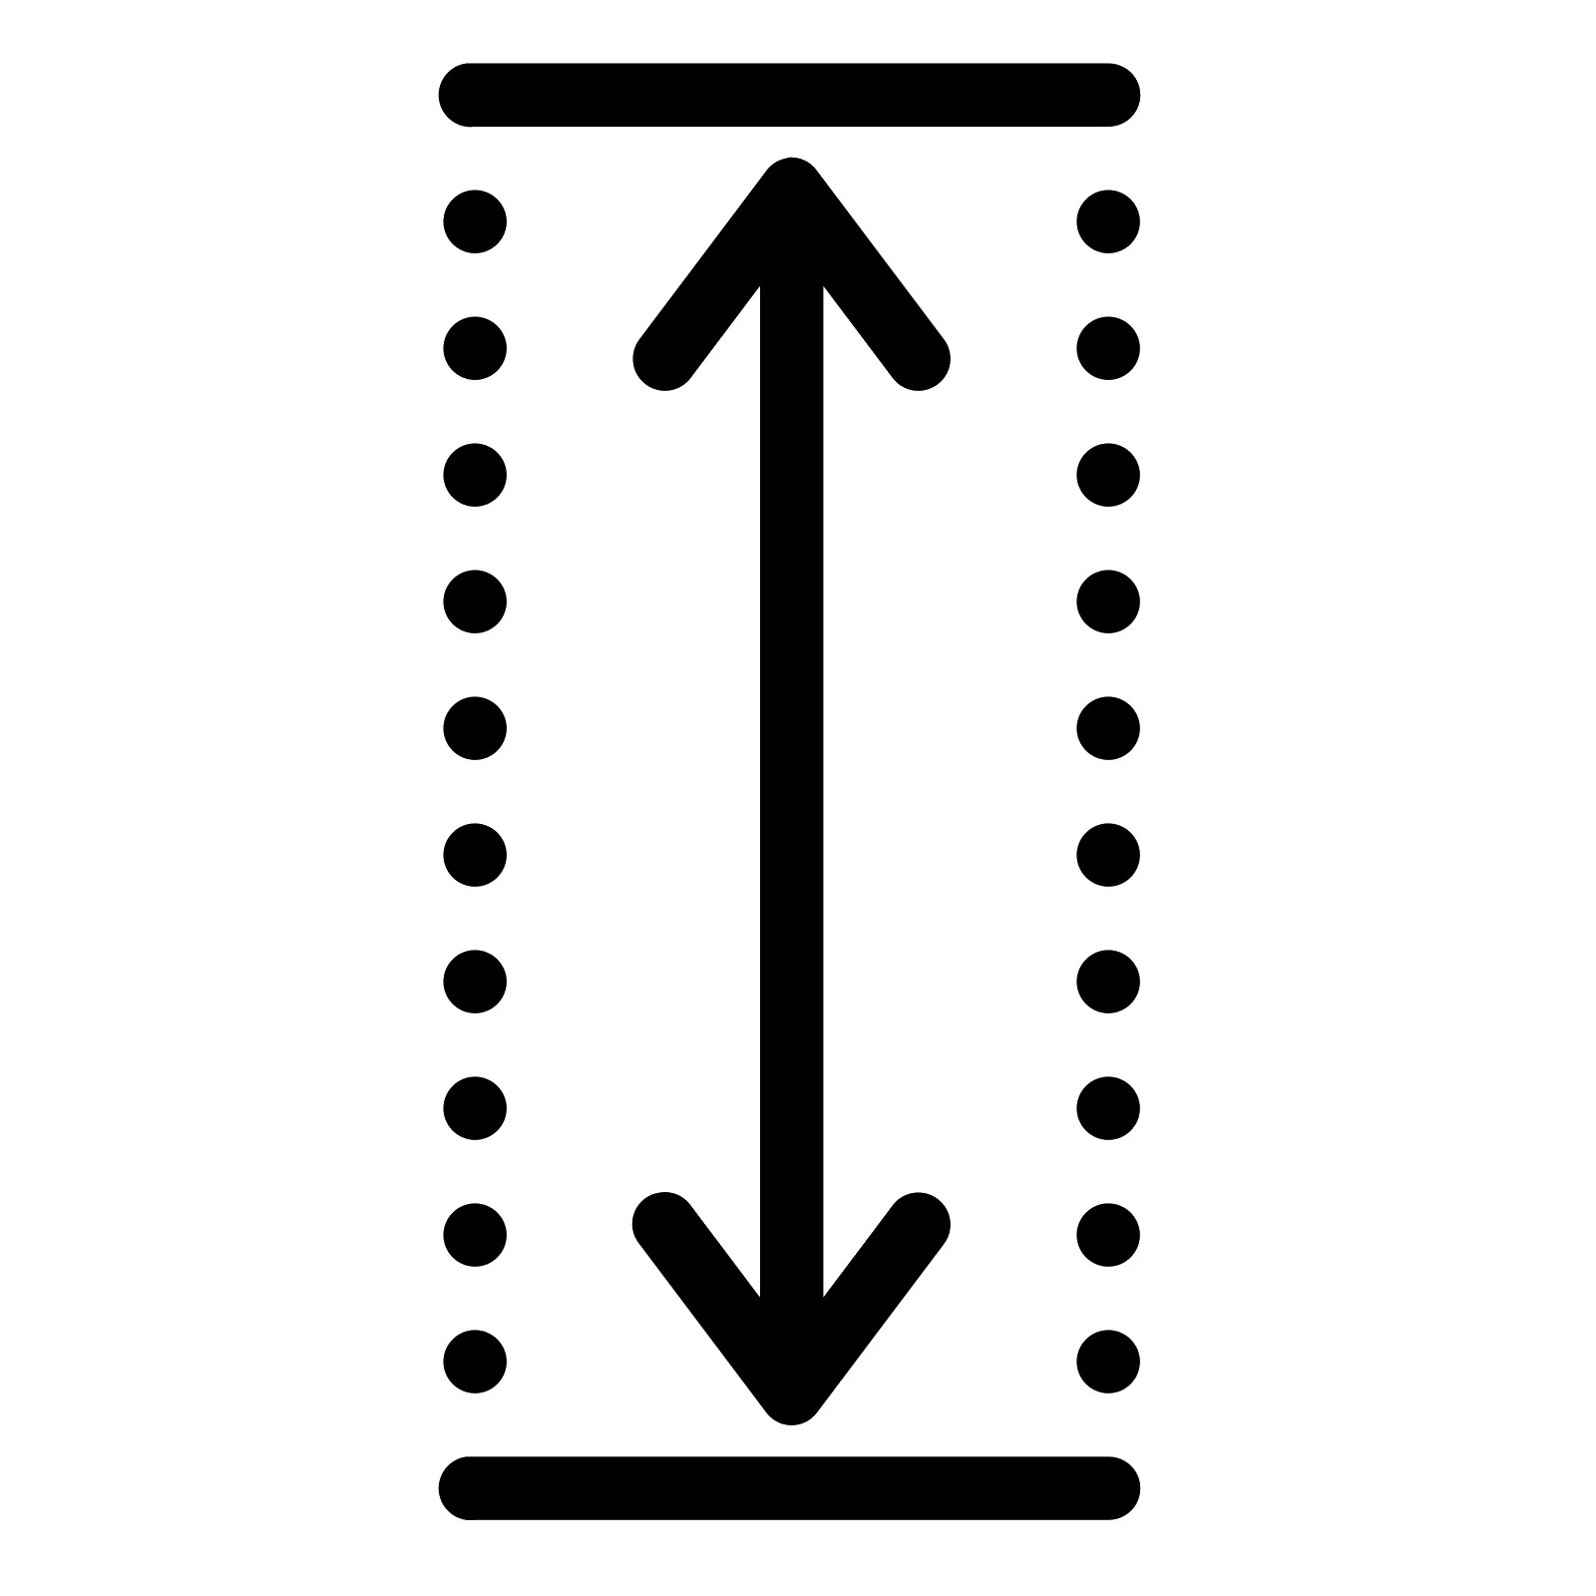
Modell Erstellung – Grundidee Der Software
Gewicht
Durchmesser
Höhe
Properties

Slide 9



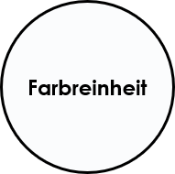
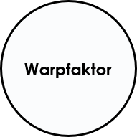





ERGEBNIS
Gewicht
Höhe
Durchmesser
SmartBuild.csv
9

Slide 10
Fehler: Machine Learning Algorithmen
 | Lineare Regression | Decision Tree
Genauigkeit | X | 78,88%
Durchschnittliche Fehler | X | X
Abhängigkeiten | X | X
Wertebereich: Ausschuss / Fehler im Toleranzbereich / Nein
Mittelwert: Nein
Notes:
Aphanumerischerwert, Wertebereich, Faktorisieren, nur Baum
Genauigkeit: 78,88% => 78,88% wurde das richtige vorausgesagt

Slide 11
Fehler: Experiment
 | D | H | G | D/H | D/G | H/G | D/H/G | MAX
Genauigkeit | 60,24% | 58,34% | 78,88% | 69,7% | 78,88% | 78,88% | 78,88% | 78,88%
Abhängigkeit | x | x | x | x | x | x | x | x
Genauigkeit > 75%? | FALSE | FALSE | true | FALSE | TRUE | true | TRUE | X
D → Durchmesser
H → Hoehe
G → Gewicht
Notes:
-herausfinden abhängigkeit -> Experiment
- D,H,G
Deutlich von G abhängig, da wenn G dabei immer gleich
Sehen gleich wieso

Slide 12
Fehler: Confusion Matrix
VORHERSAGE REAL | Ausschuss | Fehler in Toleranzbereich | Nein | Summe
Ausschuss | 1921 | 0 | 66 | 1987
Fehler in Toleranzbereich | 515 | 0 | 30 | 545
nein | 445 | 0 | 2023 | 2468
Summe | 2881 | 0 | 2119 | 5000
Notes:
Vorhersage: Summe
Real: Summe
Grün, rot, Fehler Im Toleranzbereich nie

Slide 13
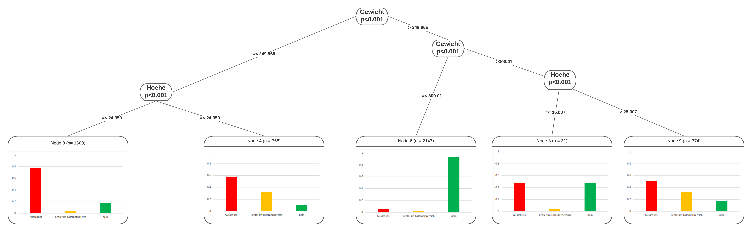
Fehler: Decision tree
Fehler
Ausschuss
Fehler im Toleranzbereich
nein
Notes:
Hoehe keine Entscheidungsfindung -> immer Ausschuss
Gewicht hat Ergebnissänderung -> nie Fehler im Toleranzbereich
Genauigkeit 78,88% => gut zu benutzen -> weiteres Training

Slide 14
Qualität: Machine Learning Algorithmen
 | Lineare Regression | Decision Tree
Genauigkeit | 98,99087% | 96,22672%
Durchschnittliche Fehler | 0,01519535 | 0,05681763
Abhängigkeiten | 97,70955% | 68,49433%
98,99087%
0,01519535
97,70955%
Wertebereich: 1,0112 – 2,0065
Mittelwert: 1,506373
Notes:
Dion:
Kommen wir nun zu der Auswertung der Eigenschaft Qualität.
Da es sich bei der Qualität um einen numerischen Wert handelt, konnten wir die lineare reg. Sowie den decision tree anwenden.
Dabei haben wir eben auch, die Genaugigkeit, die durchschnittlechen Fehler und die Abhängigkeit der Eigenschaft anhand den Eingangskriterien berechnet.
Der durchsch. Fehler beschreibt die absolute durchschnitlle Abweichung der vorhergesagten Werte gegenüber den tatsächlichen Werten, wie wir gleich anhand des Diagramms besser sehen können.
Für die Qualität ist die Nutzung der Linearen Regression am Besten geeignet, da wir bessere Werte bei … erreicht haben.

Slide 15
Qualität: Experiment
 | D | H | G | D/H | D/G | H/G | D/H/G | MAX
Genauigkeit | 93,07361% | 93,07625% | 93,3177% | 93,07422% | 93,71837% | 93,52162% | 98,99087% | 98,99087%
Abhängigkeit | 0,02892285% | 0,005308041% | 7,30846% | 0,0182831% | 17,66797% | 12,61038% | 97,70955% | 97,70955%
Abhängigkeit > 75%? | FALSE | FALSE | FALSE | FALSE | FALSE | FALSE | TRUE | x
D → Durchmesser
H → Hoehe
G → Gewicht
Notes:
Auf dieser Folie sehen wir die Auswertung unserer Experimente, die wir gemacht haben. Wir haben versucht mit der zusammenschließung von den Eingangskritieren zu expermienteiren, um möglicherweise ein besseres Ergebniss zu erreichen.
Für die Eigenschaft der Qualität, bedeutet ,dass das der zusammenschluss von 3 unabhänigigen Variablen unter der berechnung einer multipen Regeression zu dem besten Ergebnis geführt hat.

Slide 16
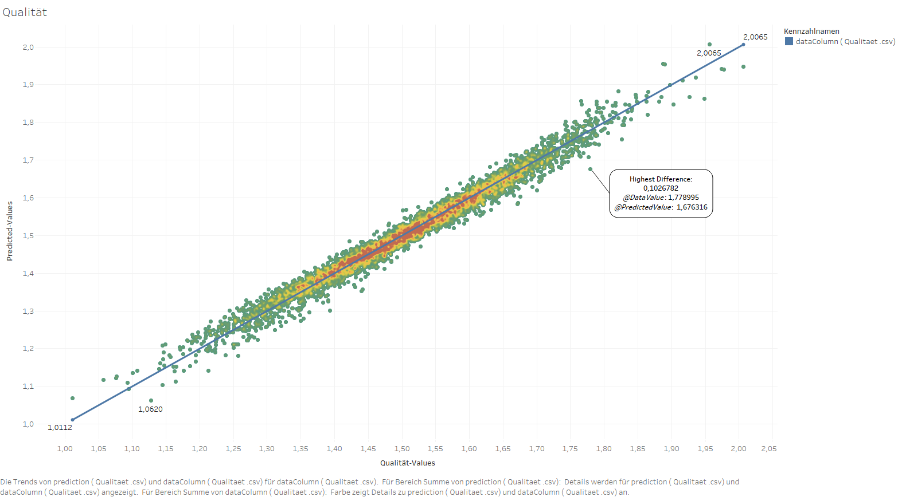
Qualität
Notes:
Auf dieser Folie haben wir die Ergebnisse der Auswertung als Diagramm dargestellt
Y-Achse haben wir die Predicted-Values auf der X-Achse die tatsächlichen Werte
Die Blaue Line zeigt dabei die Absolute Wahrheit aus unserem Trainingsdaten set wieder.
Die Punkte hingegen zeigen die predicteten Werte wieder. Da wir hier eine heatmap haben, zeigen die grünen Punkte vereinzelte Werte, die roten eine verdichtete Menge an predicteten Werten.
Da wir über eine 98% Genauigkeit und über 97% Abhängigkeit erzielen konnten, ist unserer Algorithmus für die Vorhersage der Qualität sehr gut geeignet, deswegen haben wir ihn grün gestempelt!

Slide 17
Fluxkompensation: Machine Learning Algorithmen
 | Lineare Regression | Decision Tree
Genauigkeit | 99,74143% | 99,69264%
Durchschnittliche Fehler | 1,629958 | 1,937485
Abhängigkeiten | 99,95933% | 50,042%
99,74143%
1,629958
99,95933%
Wertebereich: 317,1 – 1041,9
Mittelwert: 629,8662
Notes:
Auch hier Multi Lineare Regression
Genauigkeit, Durchshcnittliche Fehler, Abhängigkeit hoch vergleich zum Decision Tree

Slide 18
Fluxkompensation: Experiment
 | D | H | G | D/H | D/G | H/G | D/H/G | MAX
Genauigkeit | 87,15832% | 99,74161% | 89,73699% | 99,74156% | 94,16313% | 99,74158% | 99,74143% | 99,74161%
Abhängigkeit | 0,04584246% | 99,95942% | 35,24404% | 99,95938% | 79,01165% | 99,96939% | 99,95933% | 99,95942%
Abhängigkeit > 75%? | FALSE | true | FALSE | true | True | true | true | X
D → Durchmesser
H → Hoehe
G → Gewicht
Notes:
Abhängig von der Hoehe
Beobachten bei steigender Hoehe => steigende Flux

Slide 19
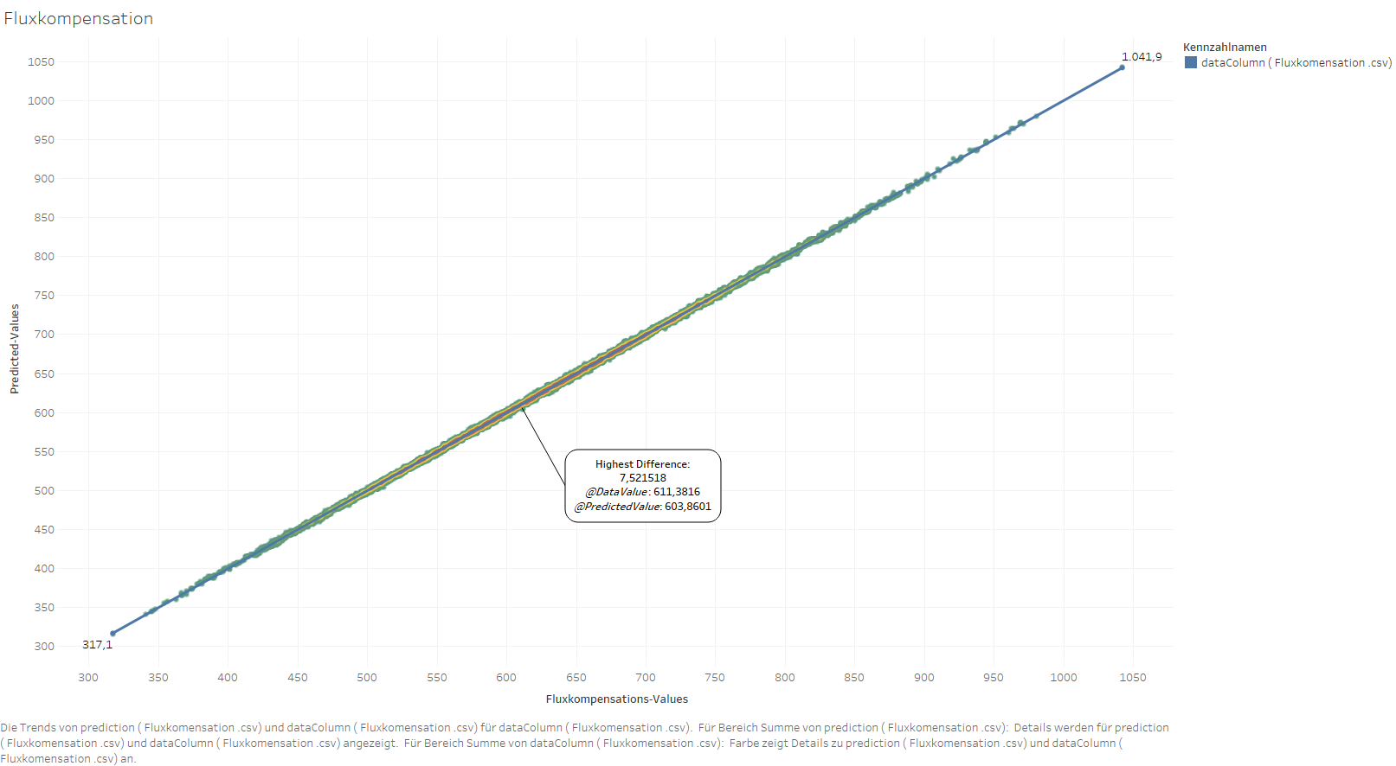
Fluxkom-pensation
Notes:
Schön sehen wie nah vorhersage an der Wahrheitslinie liegt
Abhängig von Eingangseigenschafften

Slide 20
ShineSCore: Machine Learning Algorithmen
 | Lineare Regression | Decision Tree
Genauigkeit | 49,30292% | 49,29931%
Durchschnittliche Fehler | 5,026507 | 5,026865
Abhängigkeiten | 0,001233029% | Zu gering
49,30292%
5,026507
0,001233029%
Wertebereich: -0,41 – 20,4
Mittelwert: 9,937098

Slide 21
Shinescore: Experiment
 | D | H | G | D/H | D/G | H/G | D/H/G | MAX
Genauigkeit | 49,30998% | 49,32244% | 49,28379% | 49,32628% | 49,32824% | 49,30111% | 49,30292% | 49,32824%
Abhängigkeit | 0,00727740% | 0,005834788% | 0,0022485% | 0,0110457% | 0,0085132% | 0,0004679% | 0,001233% | 0,0110457%
Abhängigkeit > 75%? | FALSE | FALSE | FALSE | FALSE | false | false | false | X
D → Durchmesser
H → Hoehe
G → Gewicht

Slide 22
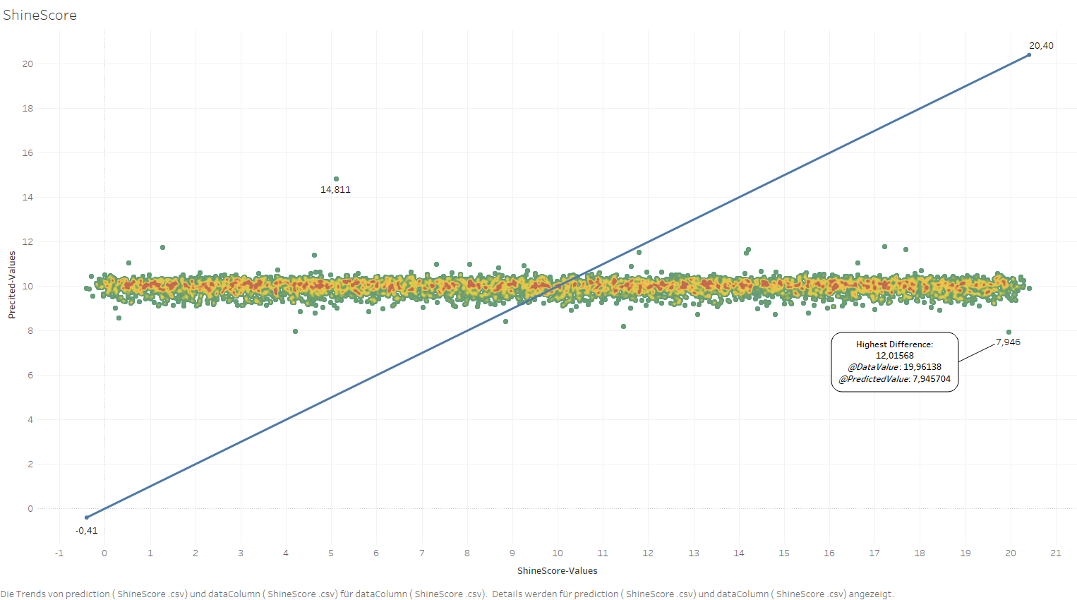
ShineScore

Slide 23
Ionisationsfaktor: Machine Learning Algorithmen
 | Lineare Regression | Decision Tree
Genauigkeit | 93,65283% | 93,58938%
Durchschnittliche Fehler | 1,585947 | 1,601801
Abhängigkeiten | 51,03581% | 50,042%
93,65283%
1,585947
51,03581%
Wertebereich: 13,25 – 34,5
Mittelwert: 24,99952
Notes:
Dion

Slide 24
ionisationsfaktor: Experiment
 | D | H | G | D/H | D/G | H/G | D/H/G | MAX
Genauigkeit | 90,86172% | 93,655% | 91,77568% | 93,65483% | 92,98046% | 93,6538% | 93,65283% | 93,655
Abhängigkeit | 0,06397968% | 51,11933% | 18,451% | 51,0491% | 40,12482% | 51,06193% | 51,03581% | 51,11933%
Abhängigkeit > 75%? | FALSE | FALSE | FALSE | FALSE | false | false | false | X
D → Durchmesser
H → Hoehe
G → Gewicht
Notes:
Wir konnten mit unserem Algorithmus keine leider Abhängigkeit über 75% erreichen, obwohl in diesem Fall die Genauigkeit mit 93% als recht gut erreicht wurde

Slide 25
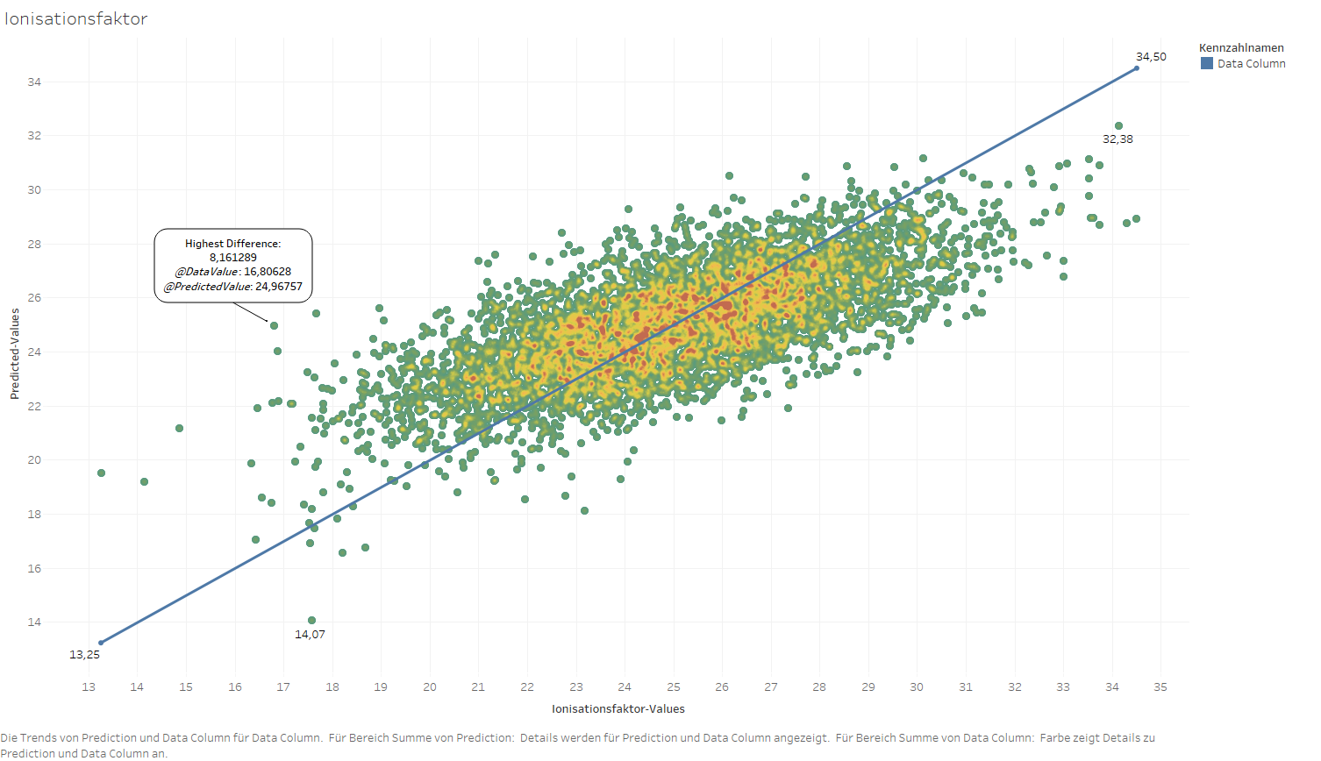
Ionisations-faktor
Notes:
- Wir sehen dass der Algorythmus nicht föllig falsch liegt, aber dass sich dennoch keine zufriedenstellende Dicht an der Abusloten Wahrheitslinie gebildet hat
Außerdem sehen wir hier, dass es einen hohen Differnezwert in Höhe von 8,16 gibt.
Deswegen erhält die Eigenschaft Ionisationsfaktor von uns einen gelben Stempel, da wir keine zufriedenstellenden Ergebnisse bekommen haben

Slide 26
XKlasse: Machine Learning Algorithmen
 | Lineare Regression | Decision Tree
Genauigkeit | X | 25,36%
Durchschnittliche Fehler | X | X
Abhängigkeiten | X | X
Wertebereich: I / II / III / IV
Mittelwert: I
Notes:
Dion:
Handelt es sich um einen Faktor, deswegen konnten wir nur die CTREE-Methode unseres Algorthmus anwenden
4 Antwortmöglichkeiten und haben eine Genauigkeit von 25,36% erreicht, was auf absoluten Zufall hinweist

Slide 27
xklasse: Experiment
 | D | H | G | D/H | D/G | H/G | D/H/G | MAX
Genauigkeit | 25,4% | 25% | 25,4% | 25,36% | 25,4% | 25,36% | 25,36% | 25,4%
Abhängigkeit | x | x | x | x | x | x | x | x
Genauigkeit > 75%? | FALSE | false | FALSE | false | false | false | false | X
D → Durchmesser
H → Hoehe
G → Gewicht
Notes:
Wir konnten auch mithilfe der Expermiente keine Verbesserung sehen.
Die Eingangseigenschaften sind nicht dafür geeignet um die Xklasse zu predicten

Slide 28
Xklasse: Confusion Matrix
VORHERSAGE REAL | I | II | III | IV | Summe
I | 0 | 225 | 1058 | 0 | 1283
II | 0 | 245 | 1025 | 0 | 1270
III | 0 | 200 | 1023 | 0 | 1223
IV | 0 | 220 | 1004 | 0 | 1224
Summe | 0 | 890 | 4110 | 0 | 5000
Notes:
Wir sehen auch in der Confusion Matrix absolute willkür

Slide 29
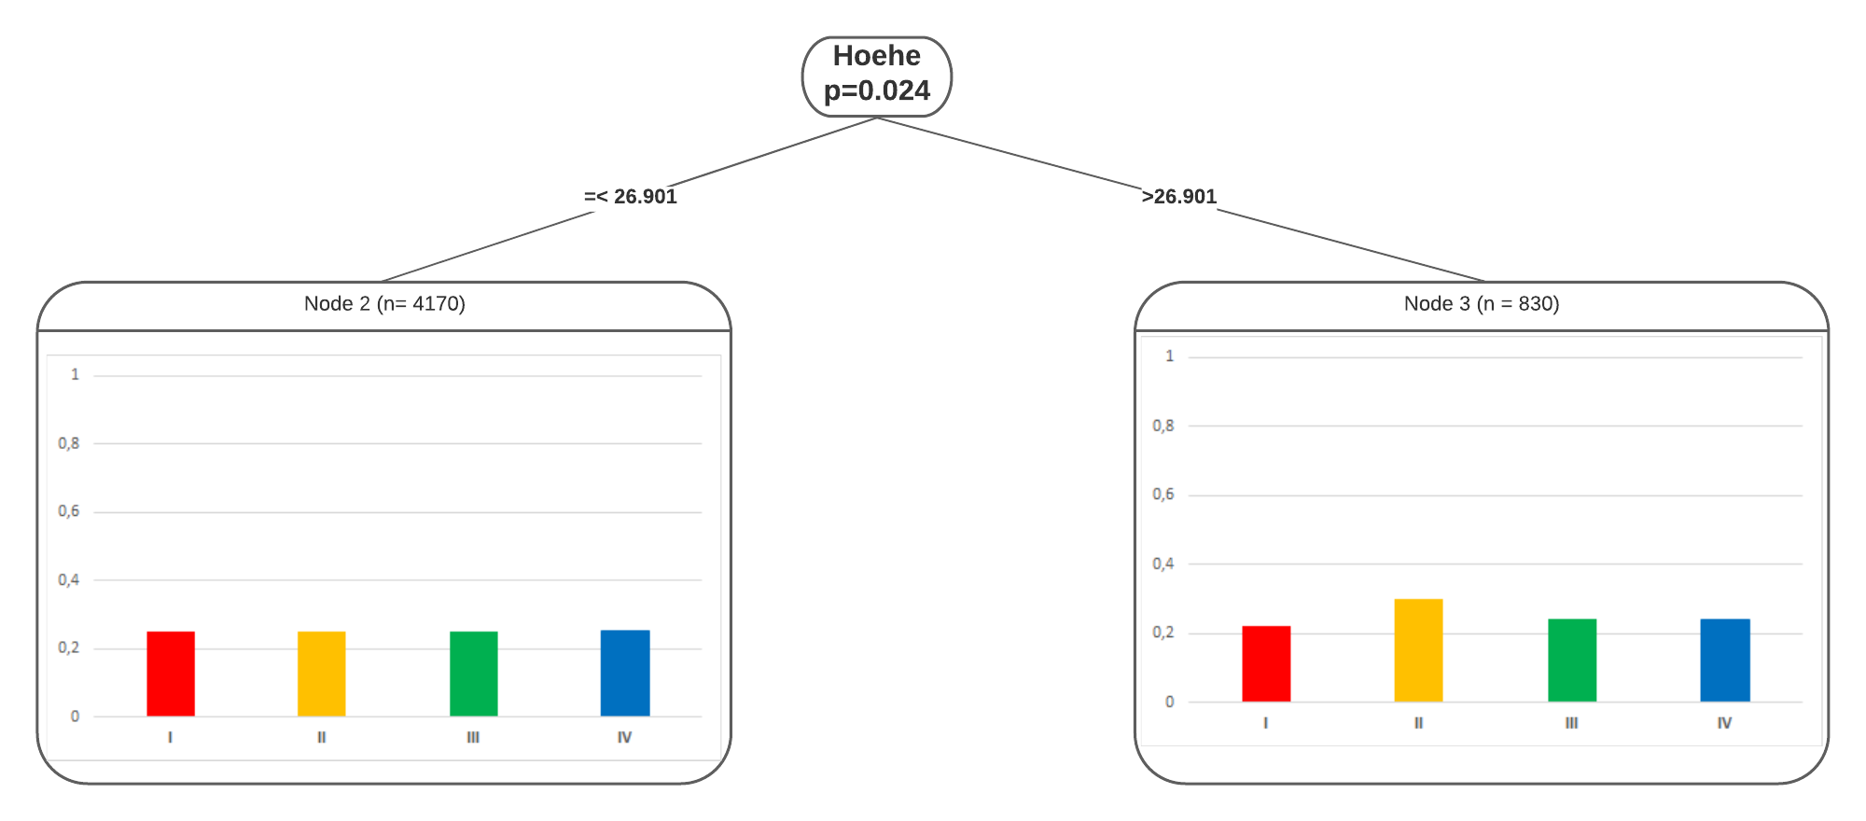
Xklasse: Decision tree
XKlasse
Notes:
Un so auch in der Decison Tree Darstellen, bei dem Jede Xklasse-Wert eine gleiche verteilung darstellt.

Slide 30
Gammawert: Machine Learning Algorithmen
 | Lineare Regression | Decision Tree
Genauigkeit | 99,74941% | 99,6827%
Durchschnittliche Fehler | 1,604536 | 2,031688
Abhängigkeiten | 99,95995% | 99,91763%
99,74941%
1,604536
99,95995%
Wertebereich: 320,8 – 1049,3
Mittelwert: 639,8113
Notes:
Nur Abhängig von hoehe

Slide 31
Gammawert: Experiment
 | D | H | G | D/H | D/G | H/G | D/H/G | MAX
Genauigkeit | 87,35712% | 99,71805% | 89,96835% | 99,74939% | 94,25284% | 99,74511% | 99,74941% | 99,74941%
Abhängigkeit | 0,05162058% | 99,94955% | 36,16951% | 99,96002% | 79,01715% | 99,95855% | 99,95995% | 99,96002%
Abhängigkeit > 75%? | FALSE | true | FALSE | true | true | true | true | X
D → Durchmesser
H → Hoehe
G → Gewicht

Slide 32
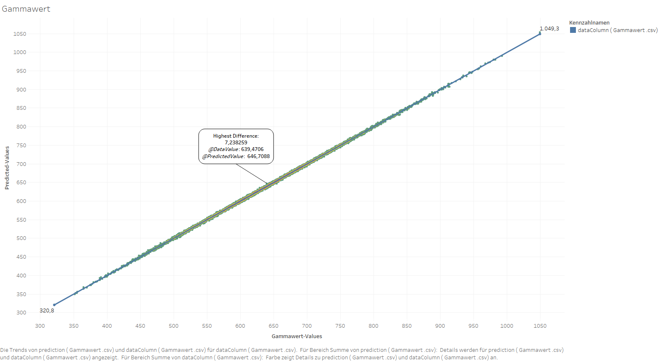
Gammawert

Slide 33
LScore: Machine Learning Algorithmen
 | Lineare Regression | Decision Tree
Genauigkeit | X | 92,24%
Durchschnittliche Fehler | X | X
Abhängigkeiten | X | X
Wertebereich: Gut / Mittel / Schlecht
Mittelwert: Schlecht
Notes:
Dion:
Dabei handelt es sich um einene Faktor, weswegen wir nur den CTREE-Funktion genutzt haben
wir haben die Wertebereiche Gut / Mittel / Schlecht
Und konnten eine sehr gute Genaugigkeit von 92.24% erreicht werden

Slide 34
LScore: Experiment
 | D | H | G | D/H | D/G | H/G | D/H/G | MAX
Genauigkeit | 64,18% | 59,1% | 92,24% | 78,98% | 92,24% | 92,24% | 92,24% | 92,24%
Abhängigkeit | x | x | x | x | x | x | x | x
Genauigkeit > 75%? | FALSE | false | true | true | true | true | true | X
D → Durchmesser
H → Hoehe
G → Gewicht
Notes:
Anhand der Experimenten-Tabelle haben wir herausgefunden, dass vorallem das Gewicht entscheidend für die Genauigkeit des Modells ist, und der Verbund mit den andehren Eigenschaften keine Verbesserung darstellt.

Slide 35
LScore: Confusion Matrix
VORHERSAGE REAL | gut | mittel | schlecht | Summe
gut | 427 | 136 | 40 | 603
mittel | 4 | 1814 | 37 | 1855
schlecht | 2 | 169 | 2371 | 2542
Summe | 433 | 2119 | 2448 | 5000

Slide 36
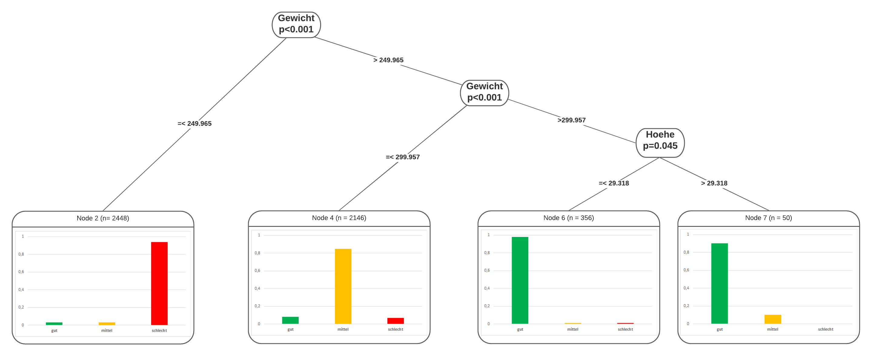
LSCore: Ctree
LScore
gut
mittel
schlecht
Notes:
Mit weiterem Training kann der Bau m auch

Slide 37
ZUSAMMENFASSUNG
XKlasse
LScore
Qualität
Fehler
Gewicht
Höhe
Farbreinheit
Durchmesser
Gammawert
Ionisations-faktor
Warpfaktor
ShineScore
SmartBuild.csv
Fluxkom-pensation
Notes:
- Auf dieser Folie sehen wir nochmal zusammengefasst, welche eigenschaften wir anhand den eingangsdaten gut, weniger gut oder schlecht vorhersagen können

Slide 38
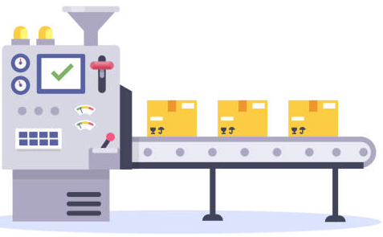


Ausblick
Durchmesser
Gewicht
Höhe
Notes:
Wir möchten also nun Unseren Algorithmus dafür nutzten, damit wir die Qualitätssicherueng in ihrem Unternehmen automatisieren und damit verbessern können. Wir möchten den Prozess so darstellen, dass wir die Eingangsdaten, in Echtzeit von unserem Algorithmus verarbeiten lassen, um damit sofort vorhersagen zu können, ob sich die Weiterverarbeitung der Eingangsprodukts lohnt oder nicht. Dabei können wir unseren Algorithmus mit Hilfe der neuen Daten weiter trainieren und somit stetig verbessern.

Slide 39


Notes:
Wir bedanken uns für ihre Aufmerksamkeit, falls Sie Fragen haben, können sie diese nun gerne stellen

Slide 40
Farbreinheit: Machine Learning Algorithmen
 | Lineare Regression | Decision Tree
Genauigkeit | 49,32771% | 49,32678%
Durchschnittliche Fehler | 0,251145 | 0,2511497
Abhängigkeiten | 0,001510679% | Zu gering
49,32771%
0,251145
0,001510679%
Wertebereich: 0,0004 – 0,9999
Mittelwert: 0,496814
Notes:
Falls Zeitprobleme mit ShineCore zeigen

Slide 41
Farbreinheit: Experiment
 | D | H | G | D/H | D/G | H/G | D/H/G | MAX
Genauigkeit | 49,33717% | 49,34968% | 49,30999% | 49,35133% | 49,35367% | 49,32502% | 49,32771% | 49,35367%
Abhängigkeit | 0,00783085% | 0,005651894% | 0,0017% | 0,0111191% | 0,0095246% | 0,0007509% | 0,0015106% | 0,0111191%
Abhängigkeit > 75%? | FALSE | FALSE | FALSE | FALSE | false | false | false | X

Slide 42
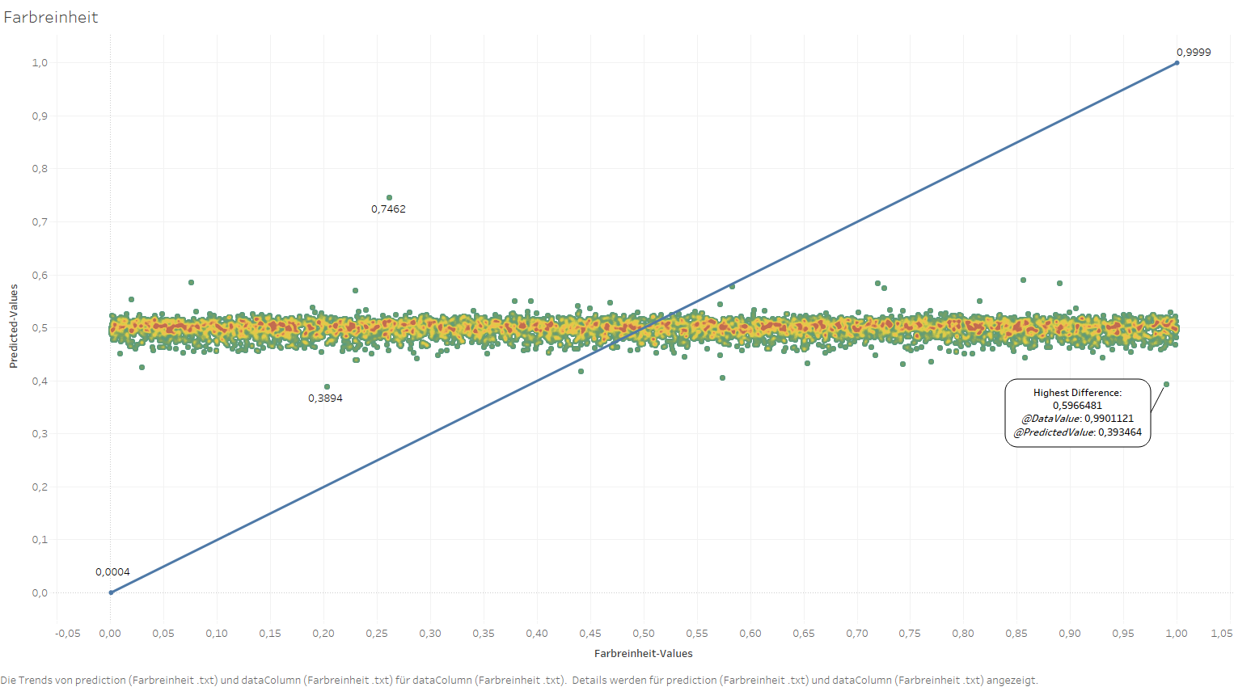
Farbreinheit

Slide 43
WARPFAKTOR: Machine Learning Algorithmen
 | Lineare Regression | Decision Tree
Genauigkeit | 99,43578% | 99,33638%
Durchschnittliche Fehler | 1,620364 | 1,905804
Abhängigkeiten | 99,6798% | 99,52184%
99,43578%
1,620364
99,6798%
Wertebereich: 175,5 – 436,6
Mittelwert: 286,9477
Notes:
99,74 = grün
!99,74 = rot

Slide 44
Warpfaktor: Experiment
 | D | H | G | D/H | D/G | H/G | D/H/G | MAX
Genauigkeit | 93,27569% | 92,21442% | 99,35007% | 97,12403% | 99,37987% | 99,42702% | 99,43578% | 99,43578%
Abhängigkeit | 54,39472% | 38,20774% | 99,57302% | 92,67761% | 99,60848% | 99,66698% | 99,6798% | 99,6798%
Abhängigkeit > 75%? | FALSE | false | true | true | true | true | true | X

Slide 45
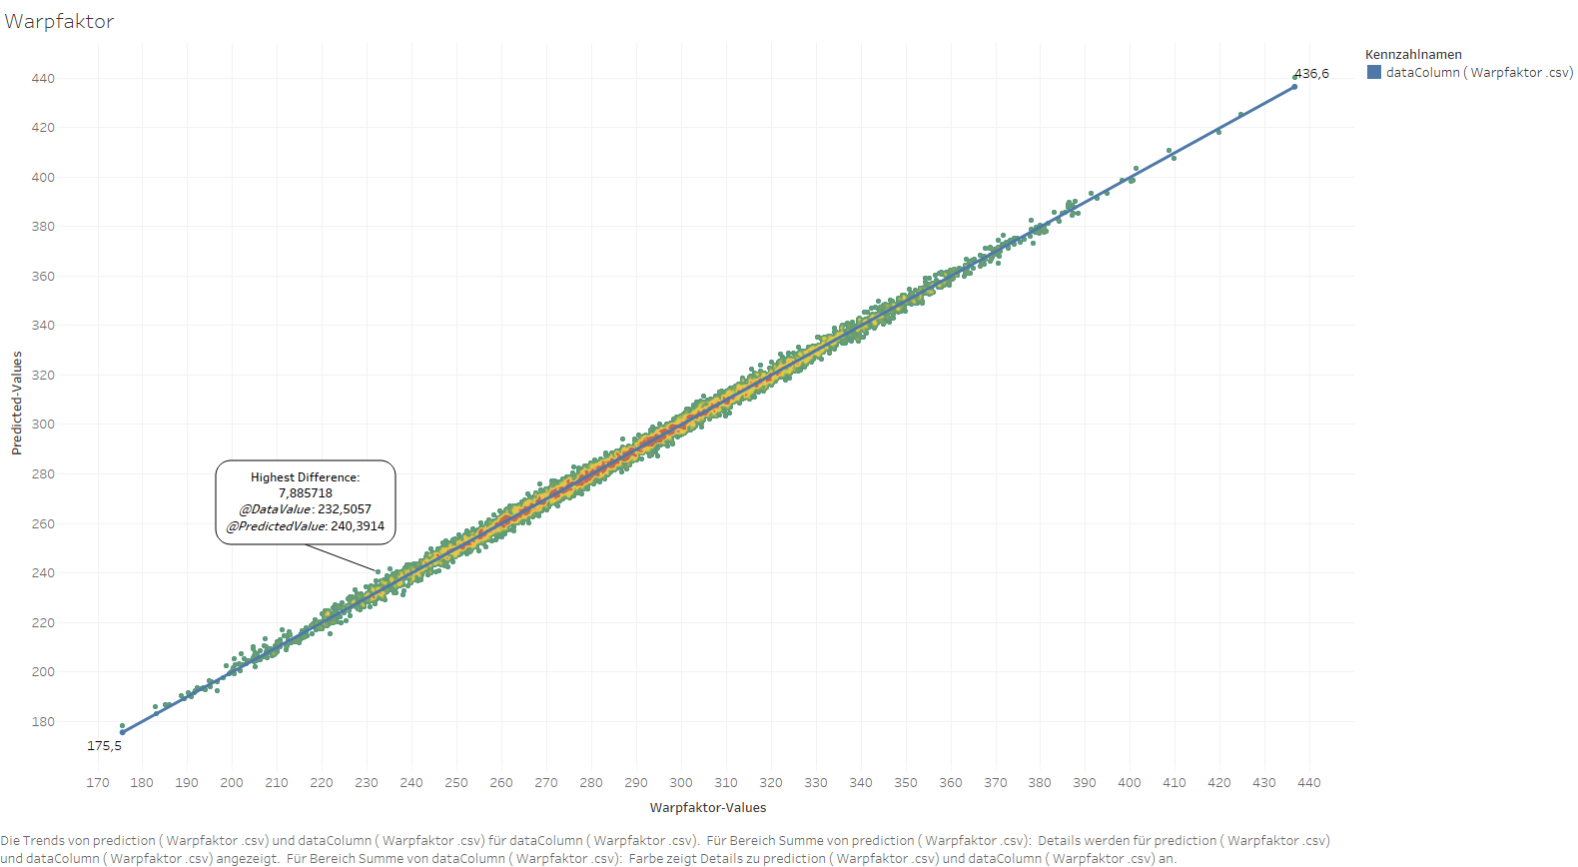
Warpfaktor

Slide 46
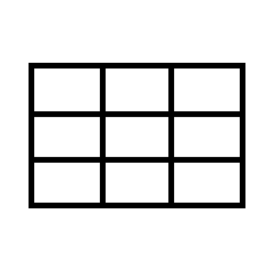
Daten vorverarbeitung
1
abc
3
SmartBuild.csv
SmartBuild.csv
Guter Zustand!
Notes:
SmartBuild
Komische Werte, Leere Zellen, Daten Preprocessingtools
Guter Zustand

